Slide 1
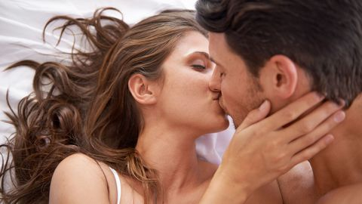

Femmes amoureuses N° 1
par Lande

Slide 2

Grand sourire, yeux qui pétillent, il y a des signes qui ne trompent pas ! Votre collègue de bureau arrive maquillée, enjouée, se met à faire attention à ce qu’elle mange.

Slide 3
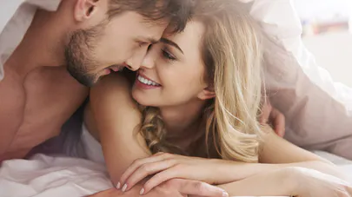
Le regard ne trompe pas ! Une femme qui regarde son homme avec des yeux grands écarquillés, qui le couve des yeux dès qu’il parle, pas de doute, c’est une femme amoureuse.
L’intensité du regard trahit les émotions et sentiments. Si les yeux de votre compagne brillent dès qu’elle vous aperçoit, vous pouvez être rassurés, Messieurs.

Slide 4
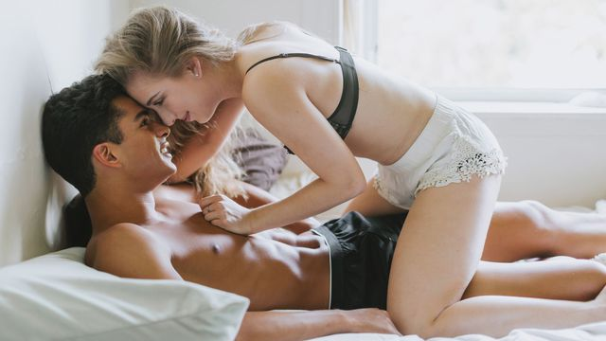
L’apparence
Une femme amoureuse est une femme qui cherche à plaire et prend soin d’elle ! Par conséquent, si vous observez des changements dans ses vêtements, ses chaussures, sa façon de se maquiller, de se coiffer, vous pouvez être certain qu’il y a un homme dans sa vie et qu’elle cherche à le séduire.

Slide 5
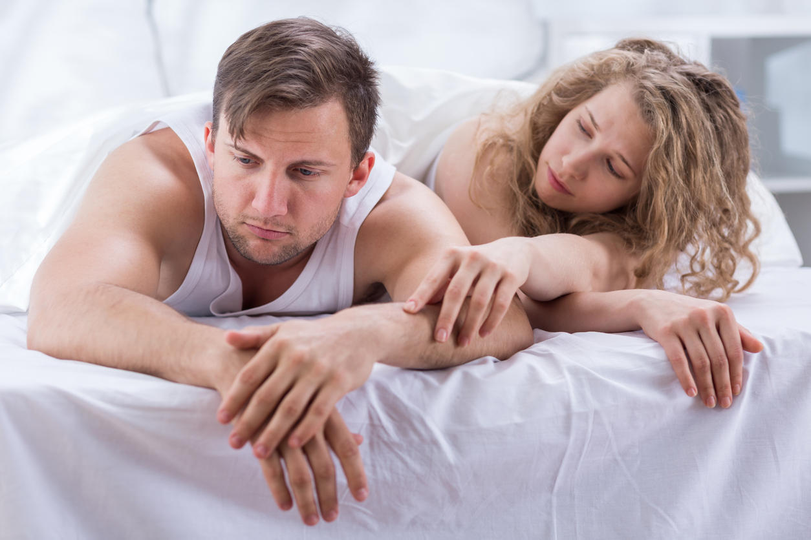
L’attitude
Une femme amoureuse est une femme épanouie, et cela se voit à son attitude. C’est une femme pétillante. Elle se sent bien dans sa tête, dans son corps, renoue avec l’insouciance de l’enfant, se sent incroyablement légère.
Elle a le sentiment que tout lui réussit et voit la vie en rose. Elle sourit tout le temps, rit de tout. Bref l’amour donne des ailes et la joie de vivre.

Slide 6
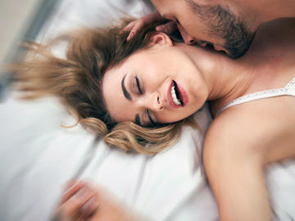
La jalousie
L’amour a ses revers. Sachez Messieurs qu’une femme amoureuse est aussi très possessive et jalouse. Par conséquent, elle risque de vous surveiller, de traquer votre profil facebook, de fouiller dans vos poches, de surveiller vos textos sur votre téléphone portable. Elle veut savoir où vous êtes et se ronge les sangs dès que vous êtes loin d’elle.

Slide 7
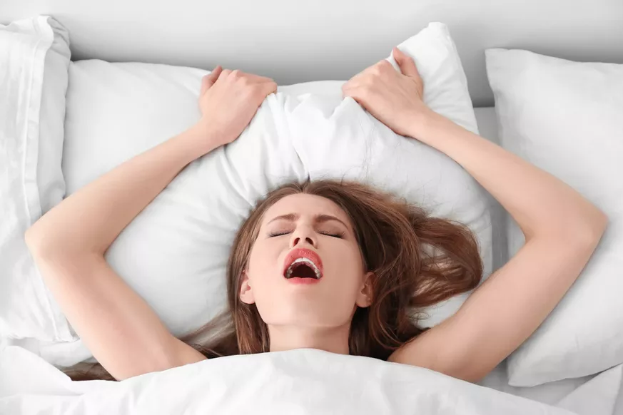
Le régime
Vivre d’amour et d’eau fraîche ! L’expression est vraie. Une femme amoureuse se nourrit de ses sentiments. Par conséquent, son appétit est réduit !
De plus, elle fait attention à sa ligne et à sa silhouette, évite les pâtisseries et tout ce qui est calorique.

Slide 8
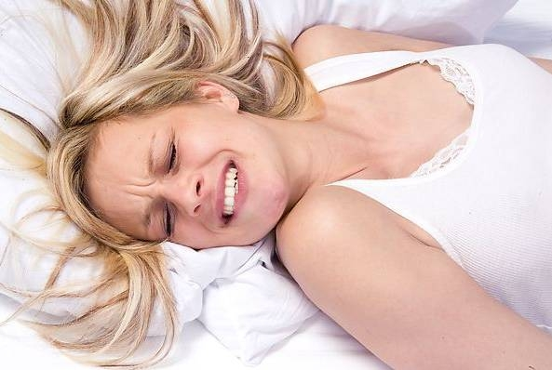
La confiance
Une femme amoureuse est une femme qui se confie plus facilement, plus expansive, c’est une femme plus sûre d’elle car elle se sent forte. Elle rayonne et sa confiance est communicative.
Au travail, c’est un véritable Zébulon. Jamais fatiguée, elle entreprend tout avec une force inouïe. Forcément, elle est dopée à la sérotonine, l’hormone du bonheur.

Slide 9
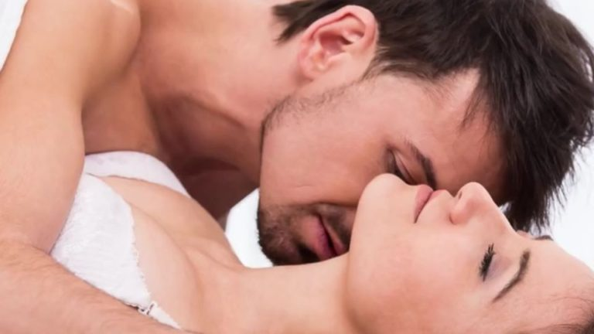
L’attention
Une femme amoureuse est attentionnée ! Elle se met aux fourneaux alors que jusqu’à présent, elle ne faisait que réchauffer des plats préparés.
Elle regarde les livres de recettes, s’intéresse au bio, décide de se rendre au marché et cuisine de bons petits plats. Elle fait tout pour que son chéri soit heureux, n’hésitant pas à écrire des mots doux sur le frigo et offrir des petits cadeaux.

Slide 10
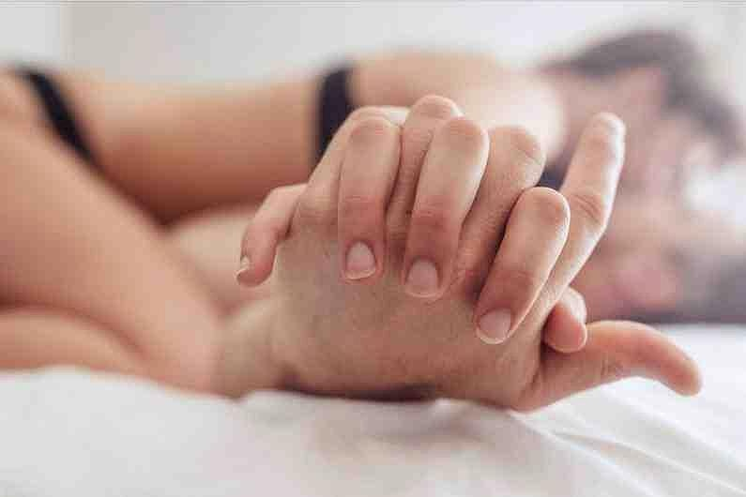
Le pardon
Une femme vraiment amoureuse est prête à toutes les concessions. En amour, c’est parfois compliqué. Une femme qui accepte de pardonner à son homme ses virées entre copains, ses nuits d’ivresse est une femme qui aime.

Slide 11
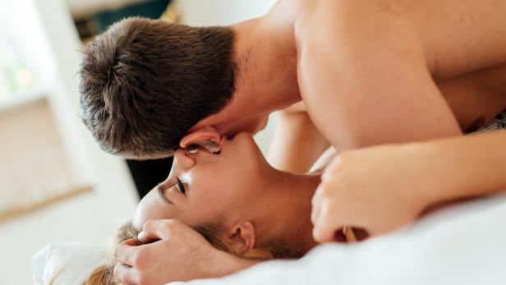
La libido
Une femme amoureuse aura du mal à cacher à son entourage son teint resplendissant, son soudain sex appeal surtout auprès des hommes, qui flairent le déchaînement d’hormones ! Car oui, l’amour excite et fait exploser la libido. Une femme amoureuse fait beaucoup de sport au lit et ne comprend pas pourquoi ses collègues se plaignent de leurs relations sexuelles. De son côté, tout va bien.

Slide 12
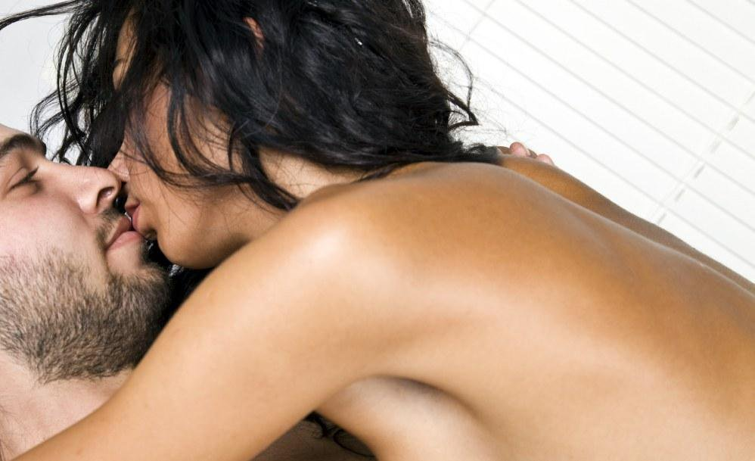
L’avenir
Surtout une femme amoureuse se projette ! Elle a beaucoup d’imagination, rêvasse à son bureau, se voit dans 10 ans, avec des enfants, une belle robe de mariée, un chien, une maison.
La femme amoureuse pense à l’avenir qu’elle voit sans nuages et sans encombres.

Slide 13
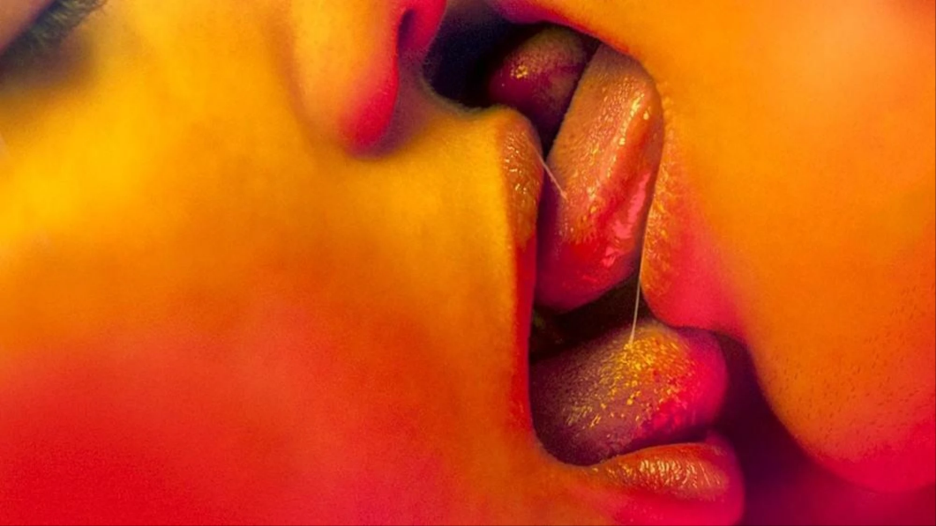
Oh vous les Femmes
Mais nous vous aimons !

Slide 14
C’était
Femmes amoureuses
par Lande

